Slide 1
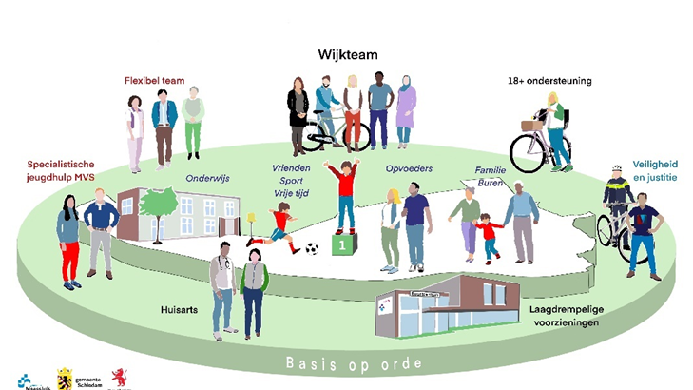
Marktconsultatie MVS (specialistische) jeugdhulp
Themabijeenkomst 1; Uitvoering van de integrale opdracht
23 juni 2021
Praktische zaken voor deze bijeenkomst:
- Graag uw microfoon uit, tenzij u wilt reageren.
- De bijeenkomst wordt opgenomen t.b.v. eindverslag ronde 2 - Publicatie presentatie en eindverslag ronde 2 op TenderNed

Slide 2

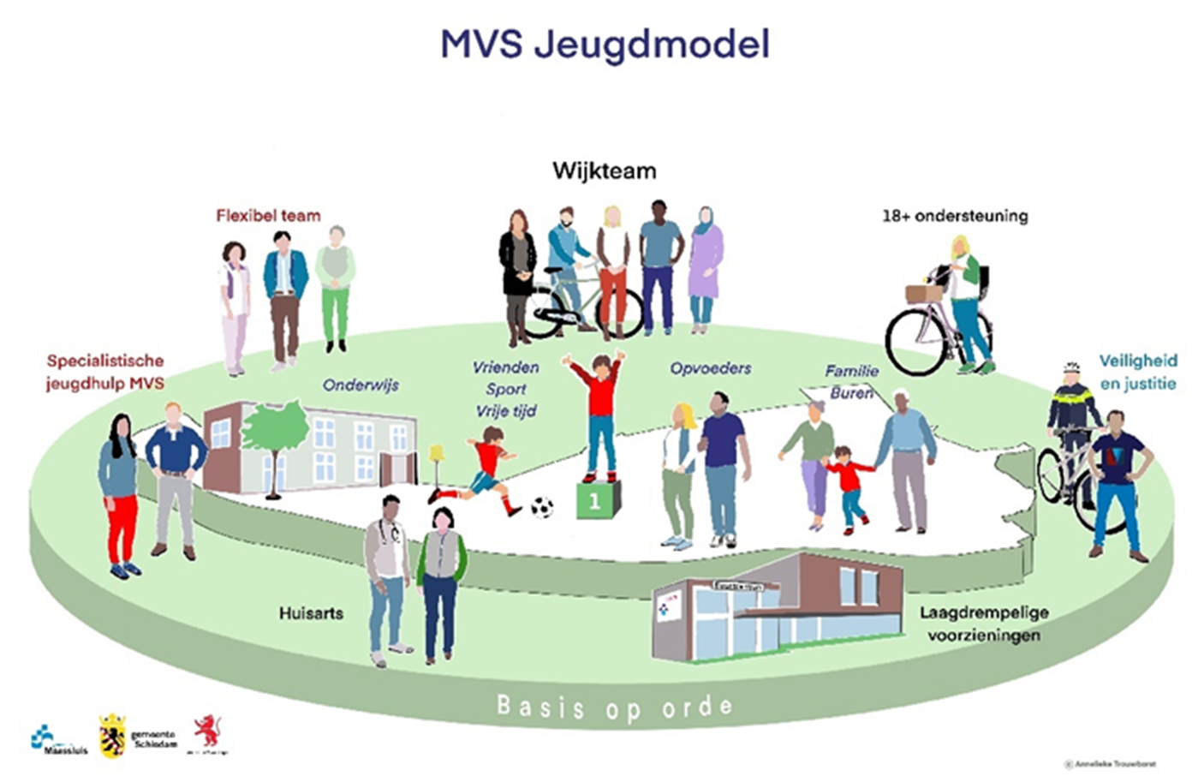
Consultatie-onderwerpen
1. Inwoner centraal.
2. Afbakening integrale opdracht.
3. Samenhang en samenwerking.
4. Uitvoering van de integrale opdracht.
5. Vast bedrag, ruime looptijd.
6. Sturing, verantwoording en informatievoorziening.
7. Overgangsregeling.
Zie hoofdstuk 3 van het Consultatiedocument voor een toelichting op deze onderwerpen.
Ronde 1
Ronde 2

Slide 3
Eén uitvoeringsorganisatie is cruciaal
Eén uitvoeringsorganisatie geeft slagkracht en eenduidigheid, omdat er gewerkt wordt vanuit één besturingsfilosofie.
Bundeling tot één uitvoeringsorganisatie voorkomt coördinatiekosten tussen partijen over operationele zaken.
Eén uitvoeringsorganisatie voorkomt privacy-issues.
Eén uitvoeringsorganisatie met eenduidige aansturing maakt het mogelijk om als team een gezamenlijke beroepsidentiteit en resultaatgerichte cultuur te ontwikkelen.
Vraag voor de marktconsultatie: Welke randvoorwaarden nemen we mee in de aanbesteding, gericht op het werken als één uitvoeringsorganisatie

Slide 4
Eén uitvoeringsorganisatie is cruciaal
Uniforme informatievoorziening, bedrijfsvoering en werkprocessen.
Hieraan gekoppelde thema’s:
Juridische vorm: één rechtsvorm, vormvrij.
ICT: één cliëntvolgsysteem, wijkteams werken met Rondom
Personeel: eenduidige aansturing en training, meerdere CAO’s.

Slide 5
Transformatie uitvoeringsorganisatie en moederorganisaties
Benodigde cultuurverandering, transformatie
Voorkomen van of omgaan met tegengestelde belangen

Slide 6
Basissectoren J&O, GGZ en LVB in consortium
Gezamenlijke uitvoering: Vermenging bloedgroepen J&O, GGZ en LVB in consortium.
Welke overige expertises borgen?

Slide 7
Onderdeel van of verbinding met integrale opdracht:
PGB’s / Vervoer / Crisis / LTA
PGB in de opdracht: Scheiding tussen aanvraag PGB’s en afhandeling PGB’s.
Vervoer in de opdracht: Scheiding tussen Vervoer en Begeleiding vervoer.
Wat verstaan we onder crisisbedden: Noodbedden
Verbinding/verantwoordelijkheid vanuit de opdracht naar LTA

